Slide 1
Transmurale zorg

Slide 2
Agenda
Inleiding ~ 10 min
Open discussie: inventarisatie van de knelpunten ~ 40 min
Brainstorm oplossingen ~ 40 min
Vastleggen van afspraken en actieplan ~ 20 min

Slide 3

Notes:
Wie ben je?
Waar werk je?
Zie je vaak patiënten die net na hun hospitalisatie bij jou komen?
Denk je dat ze eerst naar de apotheek komen of eerst naar de arts gaan?

Slide 4
Wat is transmurale zorg?
Transmurale zorg = naadloze zorg voor patiënten bij de overgang tussen ziekenhuis en eerste lijn
Doel: continuïteit van zorg voor de patiënt, zonder breuken in informatie of behandeling; lagere kosten voor gezondheidszorg
Belangrijke rol van apothekers: patiënten bezoeken vaak hun apotheek kort na ontslag
Transmurale zorg ≠ extra werk, maar betere samenwerking die fouten voorkomt
Notes:
Kernwoorden: samenwerking, overdracht, patiënt centraal.

Slide 5
Waarom is dit belangrijk?
Patiëntveiligheid: vermijden van fouten bij overgang (vb. medicatieoverdracht)
Kwaliteit van zorg: betere afstemming → betere resultaten (betere gezondheid, minder onnodige ziekenhuisopnames)
Efficiëntie: minder dubbel werk, minder kosten
Patiënttevredenheid: zich gehoord en ondersteund voelen
Lokale afspraken: apothekers in een zelfde gemeente zitten op dezelfde lijn en handelen uniform

Slide 6
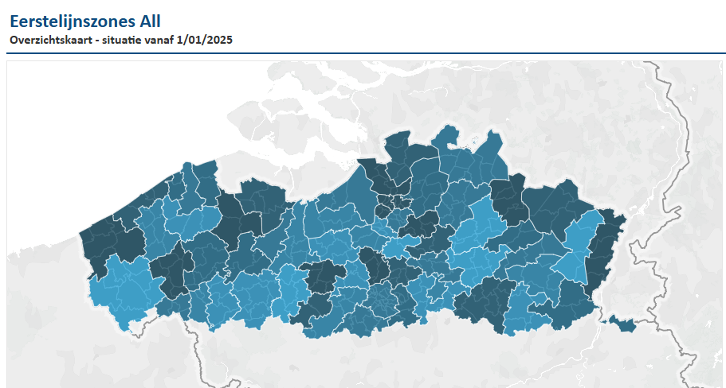
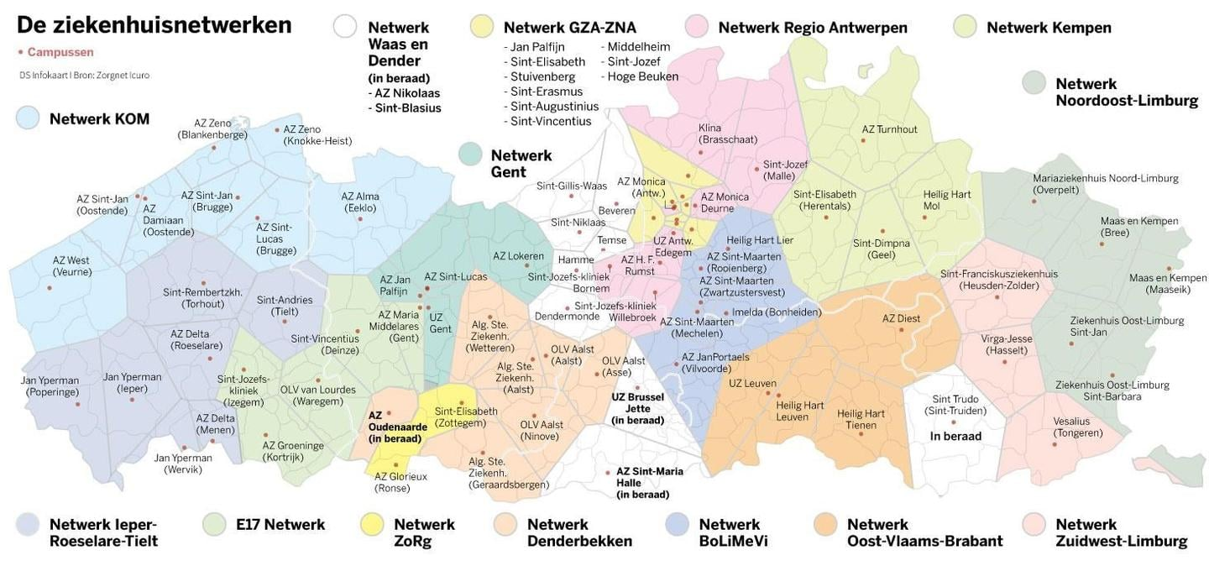
Belgische context – een uitdaging
Gescheiden zorgniveau’s resulteren in gefragmenteerde zorg
Geen duidelijke governance structuren voor transmurale zorg
Financiering & wetgeving niet afgestemd op geïntegreerde netwerken
Notes:
Afbeelding bovenaan: 60 eerstelijnszones in Vlaanderen.
Afbeelding onderaan: 13 ziekenhuisnetwerken in Vlaanderen
Neen, deze overlappen niet netjes…

Slide 7
Doel van dit pakket
Doel: een gestructureerd overleg te organiseren waarbij deelnemers het belang van transmurale zorg begrijpen, lokale knelpunten inventariseren, prioriteiten stellen, kennis maken met bestaande tools en concrete afspraken maken
Doelgroep: officina-apothekers, maar later eventueel ook ziekenhuisapothekers of andere zorgverleners die bij dit onderwerp willen aansluiten
Na dit overleg hebben we een lijst van knelpunten en eerste ideeën voor concrete acties
Waarom doen we dit als kring? Omdat we met z’n allen meer kunnen en meer ideeën hebben dan elk afzonderlijk

Slide 8
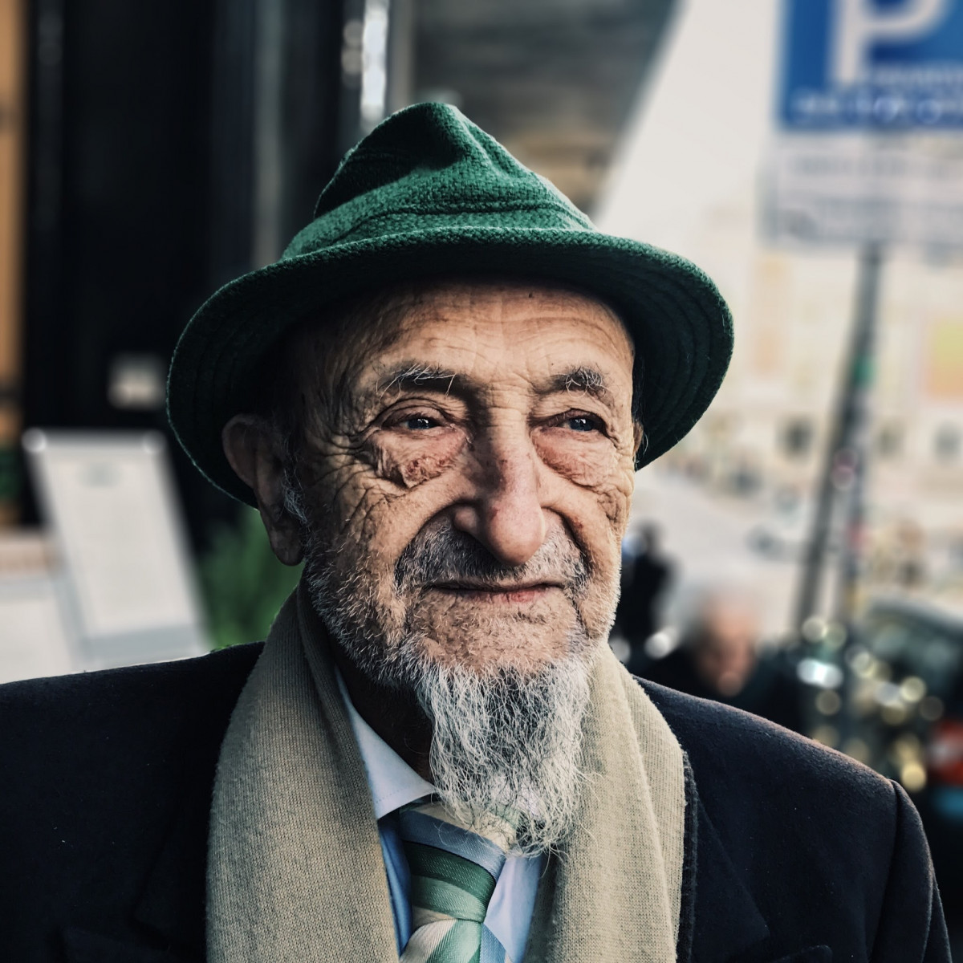
Casus – Georges
Georges, 78 jaar is een vaste klant in de apotheek. Je bent dan ook zijn huisapotheker en hij weet dat hij met alle medicatiegerelateerde vragen bij jou terecht kan.
Georges komt vandaag naar de apotheek. Hij werd enkele dagen geleden ontslagen uit het ziekenhuis waar hij werd opgenomen omwille van een hardnekkige luchtweginfectie.
Tijdens zijn hospitalisatie werd zijn chronische medicatie grondig onder de loep genomen. Bovendien moet hij de luchtweginfectie nog even blijven nabehandelen.
→ Wat kan hier misgaan?
Notes:
Werd er een medicatieschema meegegeven?
Weten we welke medicatie gestopt of gestart werd?
Is er een voorschrift voor de nabehandeling?
Weten we of er interacties zijn met zijn bestaande medicatie?

Slide 9
Enkele cijfers
Medicatiegerelateerde heropnames
Vermijdbare incidenten
40%
Bijna 40% van deze medicatieproblemen had voorkomen kunnen worden
16%
Van alle ziekenhuisheropnames is 16% gerelateerd aan medicatieproblemen
Info bereikt apotheker niet
Groene enveloppen
~25%
Slechts 1 op de 4 ontslag-medicatieschema’s bereikt de huisapotheker
> 16.000
Aantal verdeelde groene enveloppen van juni 2020 tot mei 2025
Notes:
Bron: Uitvlugt EB, Janssen MJA, Siegert CEH, Kneepkens EL, van den Bemt BJF, van den Bemt PMLA, Karapinar-Çarkit F. Medication-Related Hospital Readmissions Within 30 Days of Discharge: Prevalence, Preventability, Type of Medication Errors and Risk Factors. Front Pharmacol. 2021 Apr 13;12:567424. doi: 10.3389/fphar.2021.567424. PMID: 33927612; PMCID: PMC8077030.
Bron: Mare Claeys & Delphine Vauterin, “Betere communicatie, betere zorg – Het enveloppeproject geëvalueerd”, Farmazine februari 2020
Cijfers groene enveloppe: VAN – wetende dat er jaarlijks 700.000 à 800.00 hospitalisaties zijn, is dit natuurlijk maar een druppel op een hete plaat.
→ Deze cijfers betekenen dat er veel ruimte is voor verbetering, en apothekers kunnen hierin het verschil maken.

Slide 10

De groene enveloppe
Slechts 1 op 4 enveloppes bereikt de apotheek
Hoe zorgen we ervoor dat de patiënt het nut van deze informatie inziet & deze ook deelt mijn zijn (huis)apotheker?
Communicatiemateriaal tav patiënt beschikbaar bij VAN (filmpje voor wachtruimte ziekenhuis maar ook voor schermen apotheek)
→ Welke rol kan de kring hierin spelen?

Slide 11
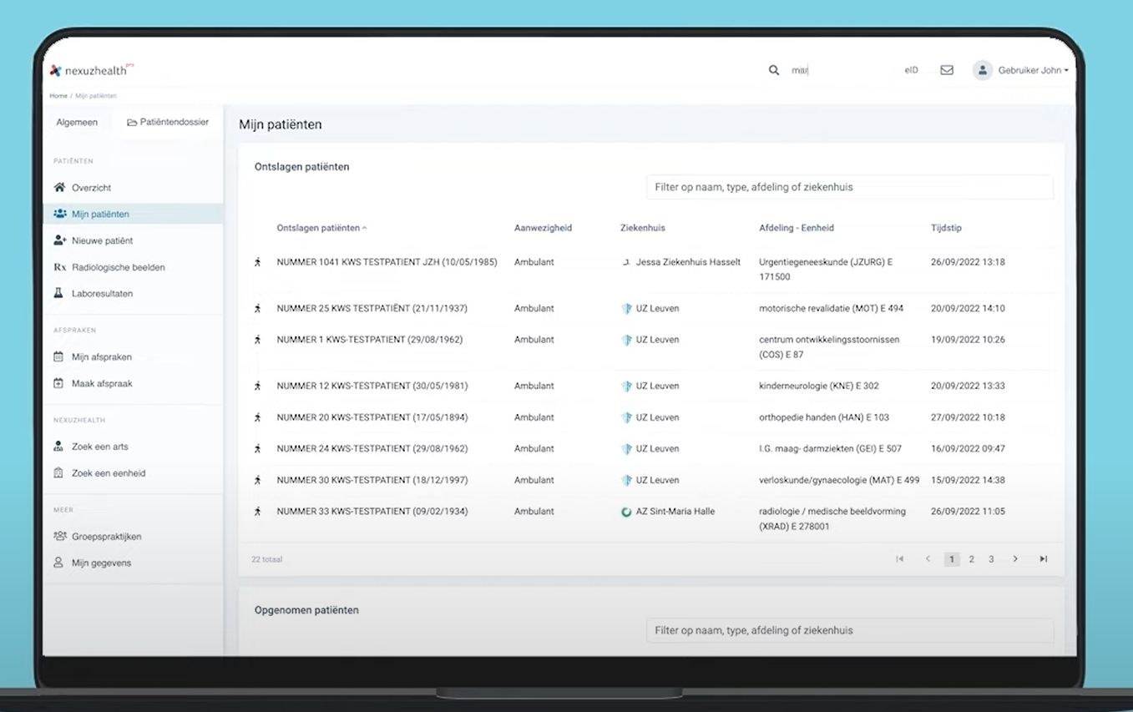
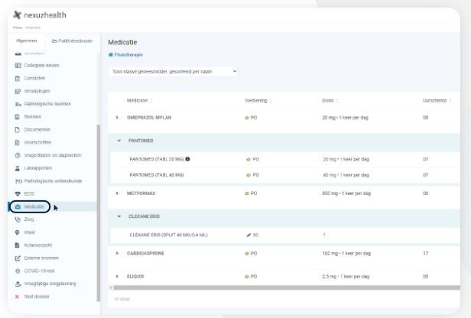
Communicatie enkel op papier?
Zeker niet!
Ziekenhuizen delen ook digitaal informatie
Gekende voorbeelden
  CoZo
  Nexushealth Consult
Nadelen:
  Geen integratie met apotheeksoftware
  Geen validatie door arts = geen medicatieschema zichtbaar

Slide 12
De rol van de apotheker
Waarom zijn apothekers zo cruciaal?
  Toegang tot het volledige medicatiebeeld
  Vertrouwensband met patiënten
  Frequent eerste aanspreekpunt na ontslag
  Signaalfunctie naar andere zorgverleners in de eerste lijn
71,4%
van de patiënten gaat de dag van het ontslag of de dag erna langs bij de huisapotheker
Notes:
Bron: Mare Claeys & Delphine Vauterin, “Betere communicatie, betere zorg – Het enveloppeproject geëvalueerd”, Farmazine februari 2020

Slide 13
De rol van de apotheker (2)
Pilootproject in het Waasland ism VITAZ
Concrete voorstellen:
  Naast huisarts, ook (huis)apotheker aanduiden bij opname in het ziekenhuis om communicatie te vergemakkelijken
  Indicatie vermelden op voorschrift
  Finaal en gevalideerd medicatieschema delen
Aantal IT-gerelateerde beperkingen, maar stap vooruit in de samenwerking tussen eerste lijn en ziekenhuis

Slide 14

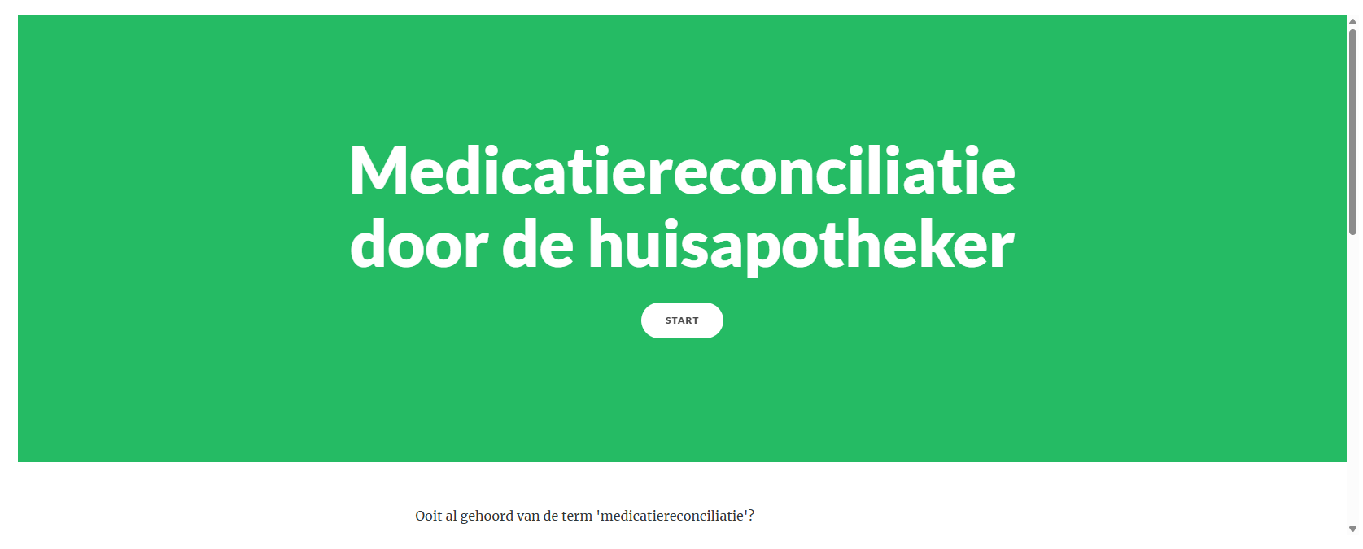
Belang van medicatiereconciliatie
Discrepanties oppikken tussen medicatie bij ontslag en thuismedicatie
Eventuele GGP’s detecteren
Ongewenste effecten en heropname vermijden
Stappenplan beschikbaar (IPSA ism KULeuven & Zorgzaam Leuven)
Notes:
GGP = geneesmiddelgebonden probleem
Cijfers: IPSA e-learning medicatiereconciliatie door de huisapotheker. Voor 2025, cijfers tot en met augustus

Slide 15
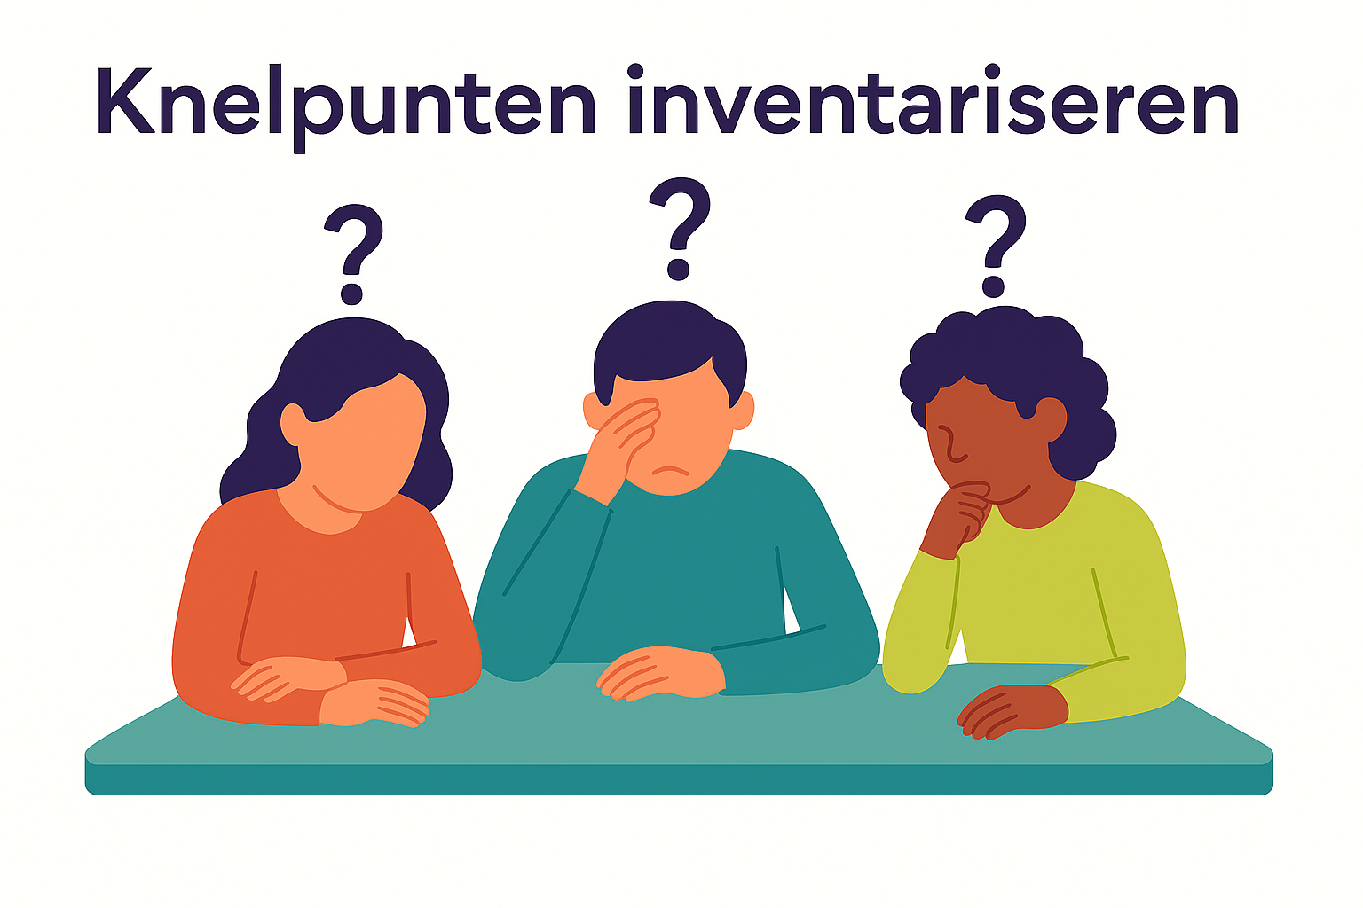

Slide 16
Inventarisatie van de knelpunten
Denk vooral vanuit je eigen ervaring!
Welke problemen ondervind je het vaakst wanneer een patiënt uit het ziekenhuis ontslagen wordt en naar de apotheek komt?
Word je als apotheker momenteel betrokken bij de zorg rond een opgenomen patiënt?
Hoe is de communicatie met huisartsen in het kader van ontslag?
Wat zijn volgens jou de top 3 redenen dat medicatieoverdracht niet optimaal verloopt?
Ken je de groene enveloppe en heb je er al ontvangen in je apotheek?
Welke patiënten lopen het meeste risico bij een gebrekkige communicatie?
Stel, morgen wordt alle informatie digitaal vanuit het ziekenhuis naar de apotheek gestuurd. Welk probleem zou dat voor jou oplossen? En wat niet?
Denk terug aan Georges 😉

Slide 17
Casus – Georges
→ Wat zou er bij Georges kunnen mislopen?
Kreeg hij een medicatieschema mee? Zo ja, was dat correct?
Heeft hij de nodige voorschriften ontvangen?
Wat als hij op een vrijdagavond ontslagen werd en de medicatie niet beschikbaar is?
Heeft hij medicatie mee uit het ziekenhuis? Zo ja, welke? Voor hoe lang?
Wie kunnen we contacteren als er iets niet klopt?
Weet Georges wat er gewijzigd werd in zijn medicatie?

Slide 18
Clusteren van de geïdentificeerde knelpunten
Voorbeelden van mogelijke clusters:
  Informatieoverdracht
  Communicatiekanalen
  Structuur / procedure
  Patiëntgerelateerde factoren

Slide 19


Slide 20
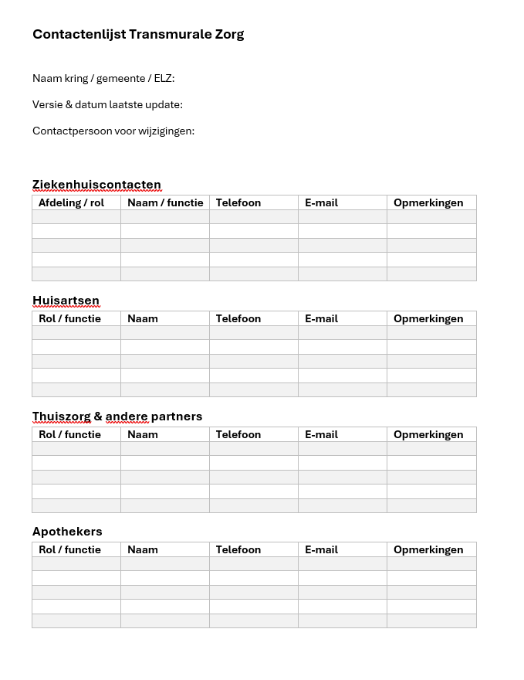
Brainstorm oplossingen
Per knelpunt: welke ideeën hebben we om dit aan te pakken?
Enkele pistes:
  Contactenlijst opmaken
  Extra aandacht voor de groene enveloppe
  Organiseren van een netwerkmoment / MFO
  E-learning medicatiereconciliatie volgen
  …

Slide 21
Casus – Georges
Stel dat Georges een Groene Enveloppe had meegekregen, zou dat geholpen hebben?
Wat als zijn medicatieschema digitaal beschikbaar was?
Wat als we een vaste contactpersoon hadden in het ziekenhuis?
Wat als we Georges vooraf hadden geïnformeerd dat hij zijn medicatieschema moest meebrengen?

Slide 22


Slide 23
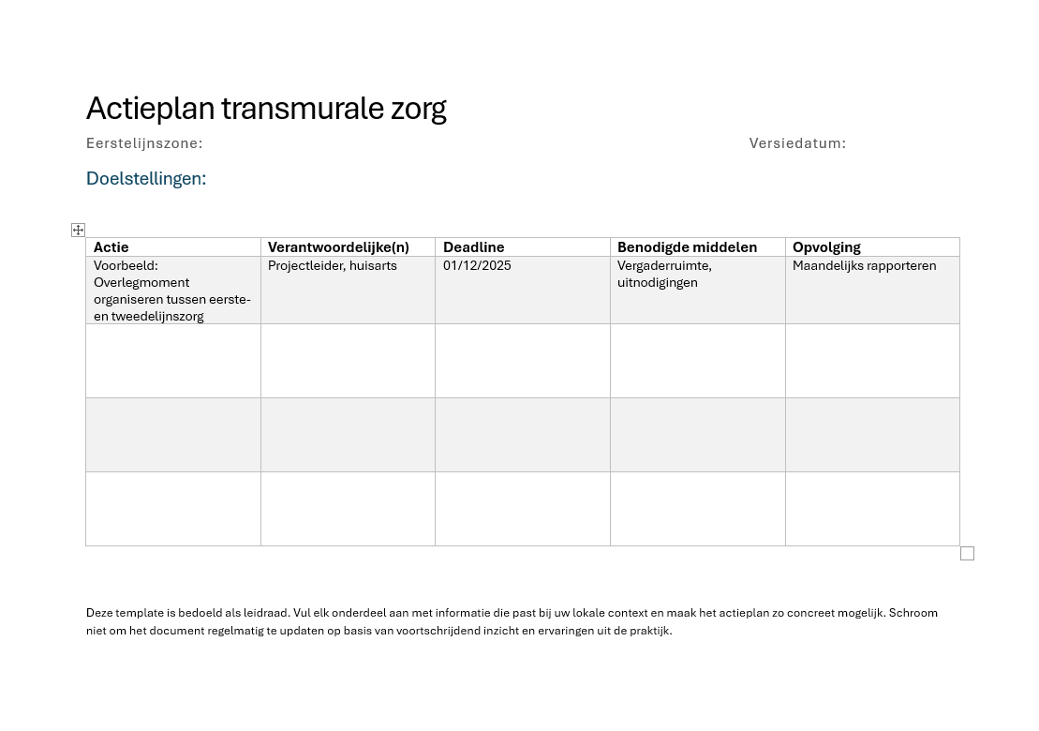
Actieplan opmaken
Gebruik de input van de brainstorm om enkele concrete acties (en eigenaarschap) vast te leggen
Gebruik de template om het actieplan op te maken

Slide 24
Samenvatting
Wat werd vandaag afgesproken?
Wat zijn de volgende stappen? Hoe gaan we hiermee verder aan de slag?

Slide 25
Bedankt voor jullie deelname!

